Slide 1
Муниципальное бюджетное дошкольное образовательное учреждение «Детский сад №8»
п.Ревда Мурманская область
Проект
по нравственно – патриотическому воспитанию детей старшего дошкольного возраста
Представляет Марычева Татьяна Георгиевна,
музыкальный руководитель

Slide 2
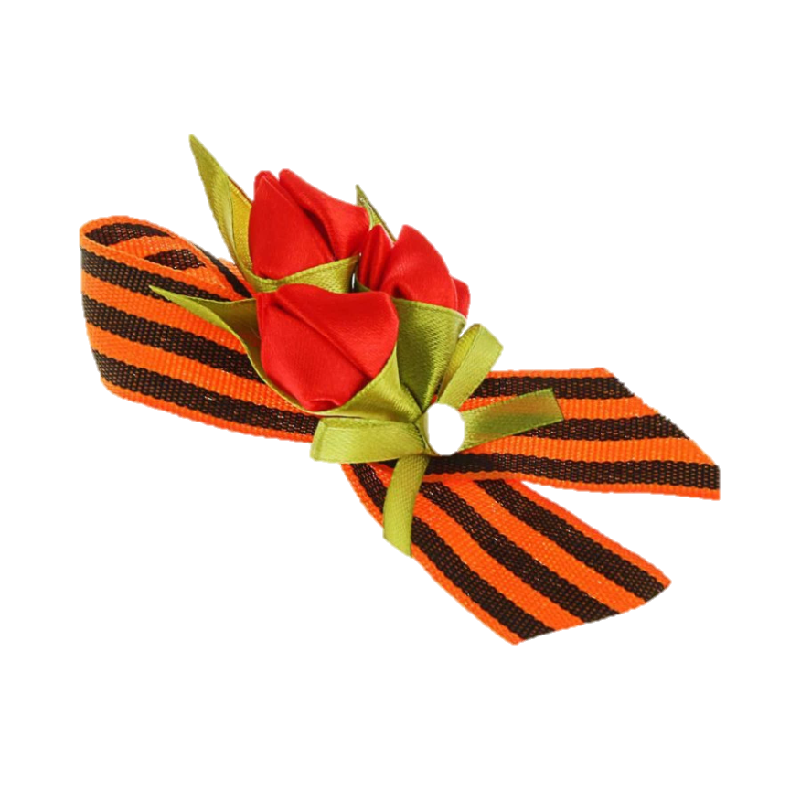
Актуальной является идея противостоять мировой тенденции переписывания истории Второй мировой войны. Целью выступает сохранение воспоминаний о событиях Великой Отечественной Войны для современных и будущих поколений.

Slide 3
У детей существует интерес к данной теме. Важно поддержать желание узнать судьбы земляков - свидетелей героических и трагических страниц ВОВ. Тема войны способствует объединению и сплочению нашего народа.

Slide 4
В преддверии знаменательной даты –
75-летию разгрома немецко-фашистских войск в Заполярье
нами реализован проект.
Цель проекта: Создать условия для формирования у детей патриотических чувств –
любви к Родине, чувства общности и значимости в контексте истории Заполярья.

Slide 5
Задачи проекта:
Воспитывать уважение к Защитникам Отечества, памяти павших бойцов, ветеранам ВОВ.
Способствовать формированию чувства гордости за свой народ, его боевые заслуги.
Развивать духовно – нравственный и интеллектуальный потенциал художественно-эстетическими средствами и музыкальной культурой.

Slide 6
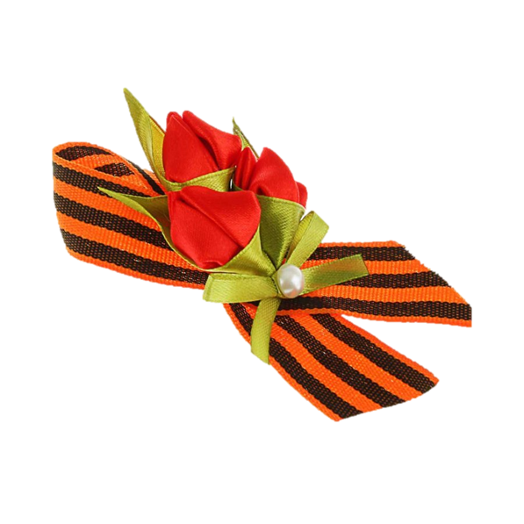
Тип проекта: Творческий, открытый, детско-взрослый.
Участники: Дети старшего возраста, родители, педагоги.
По времени: Среднесрочный: с сентября – по ноябрь.

Slide 7
Технологии:
Информационно-коммуникационные
Игровые
Здоровьесберегающие (фонопедические и речевые игры, дыхательная гимнастика)
Технологии музыкального развития:
- Технология элементарного музицирования
- Технология обучения певческим навыкам
-Технология музыкально-ритмического воспитания
-Технология проектирования музыкально обогащенной среды

Slide 8
Предполагаемый результат:
Долгосрочная перспектива - у воспитанников сформировано уважение к героям – Защитникам Заполярья, осознанное и чуткое отношение к истории ВОВ и к памятным местам.
Краткосрочная перспектива – у воспитанников сформировано представление о праздничной дате – 75-летие освобождения Заполярья от немецко-фашистских захватчиков; эмоционально положительное отношение к празднику, желание активно участвовать в подготовке к нему; удовлетворение от участия в коллективных праздничных мероприятиях.

Slide 9
Реализация проекта через музыкальную деятельность
СЛУШАНИЕ:
Слушание классической музыки, песен военных лет (Шестакович Д. Симфония №7, «Три танкиста» (стихи Б.Ласкина, музыка братьев Покрасс), «Синий платочек» (музыка Е.Петербурского) и другие)
Просмотр презентаций и видео-экскурсий памятных мест Мурманской области, сопровождаемые музыкой современных композиторов, бардов («Огромное небо» (стихи Р.Рождественского, музыка О.Фельцмана), В.Высоцкий «А сыновья уходят в бой…», композиции бардов И. Матрёхина, И.Вдовина, А.Патрикеева и другое)
ПЕНИЕ:
Детские песни о Родине, армии, о подвиге, дружбе и мире.
Совместное исполнение со взрослыми (педагогами и родителями) песен военных лет.
ИГРА НА МУЗЫКАЛЬНЫХ ИНСТРУМЕНТАХ
Шумовой оркестр «Марш», оркестр барабанщиков, оркестр народных инструментов («Кто сказал, что нужно бросить песню на войне?»)

Slide 10
МУЗЫКАЛЬНО-РИТМИЧЕСКИЕ ДВИЖЕНИЯ
Парад
Сюжетные танцы («Моряки», «Десантники», «Танкисты» и другие)
Танцы-инсценировки песен («А закаты алые…», «Синий платочек» …)
Танцевальные композиции, характерные танцы («Северное сияние», «С цветами» …)
Музыкальные игры («Юный барабанщик», «Лётчики, на аэродром», «Танкисты» …)
ОТКРЫТОЕ ОБРАЗОВАТЕЛЬНОЕ ПРОСТРАНСТВО
Участие в мероприятиях муниципального уровня, посвященных победе в ВОВ
Экскурсии в краеведческий музей, школу искусств, посещение памятных мест родного поселка.
Освещение мероприятий в СМИ.
Представление проекта на конкурсах.
СОЗДАНИЕ СПЕЦИАЛЬНОЙ РАЗВИВАЮЩЕЙ СРЕДЫ
- Отображение впечатлений воспитанников в рисунках. Выставка детских работ в музыкальном зале (как часть оформления)
- Беседы о подвигах Героев. Оформление стены Славы «Слава Героям Заполярья!»

Slide 11
ПАТРИОТИЧЕСКИЙ ПРАЗДНИК «СЕВЕР ПОМНИТ»

Slide 12
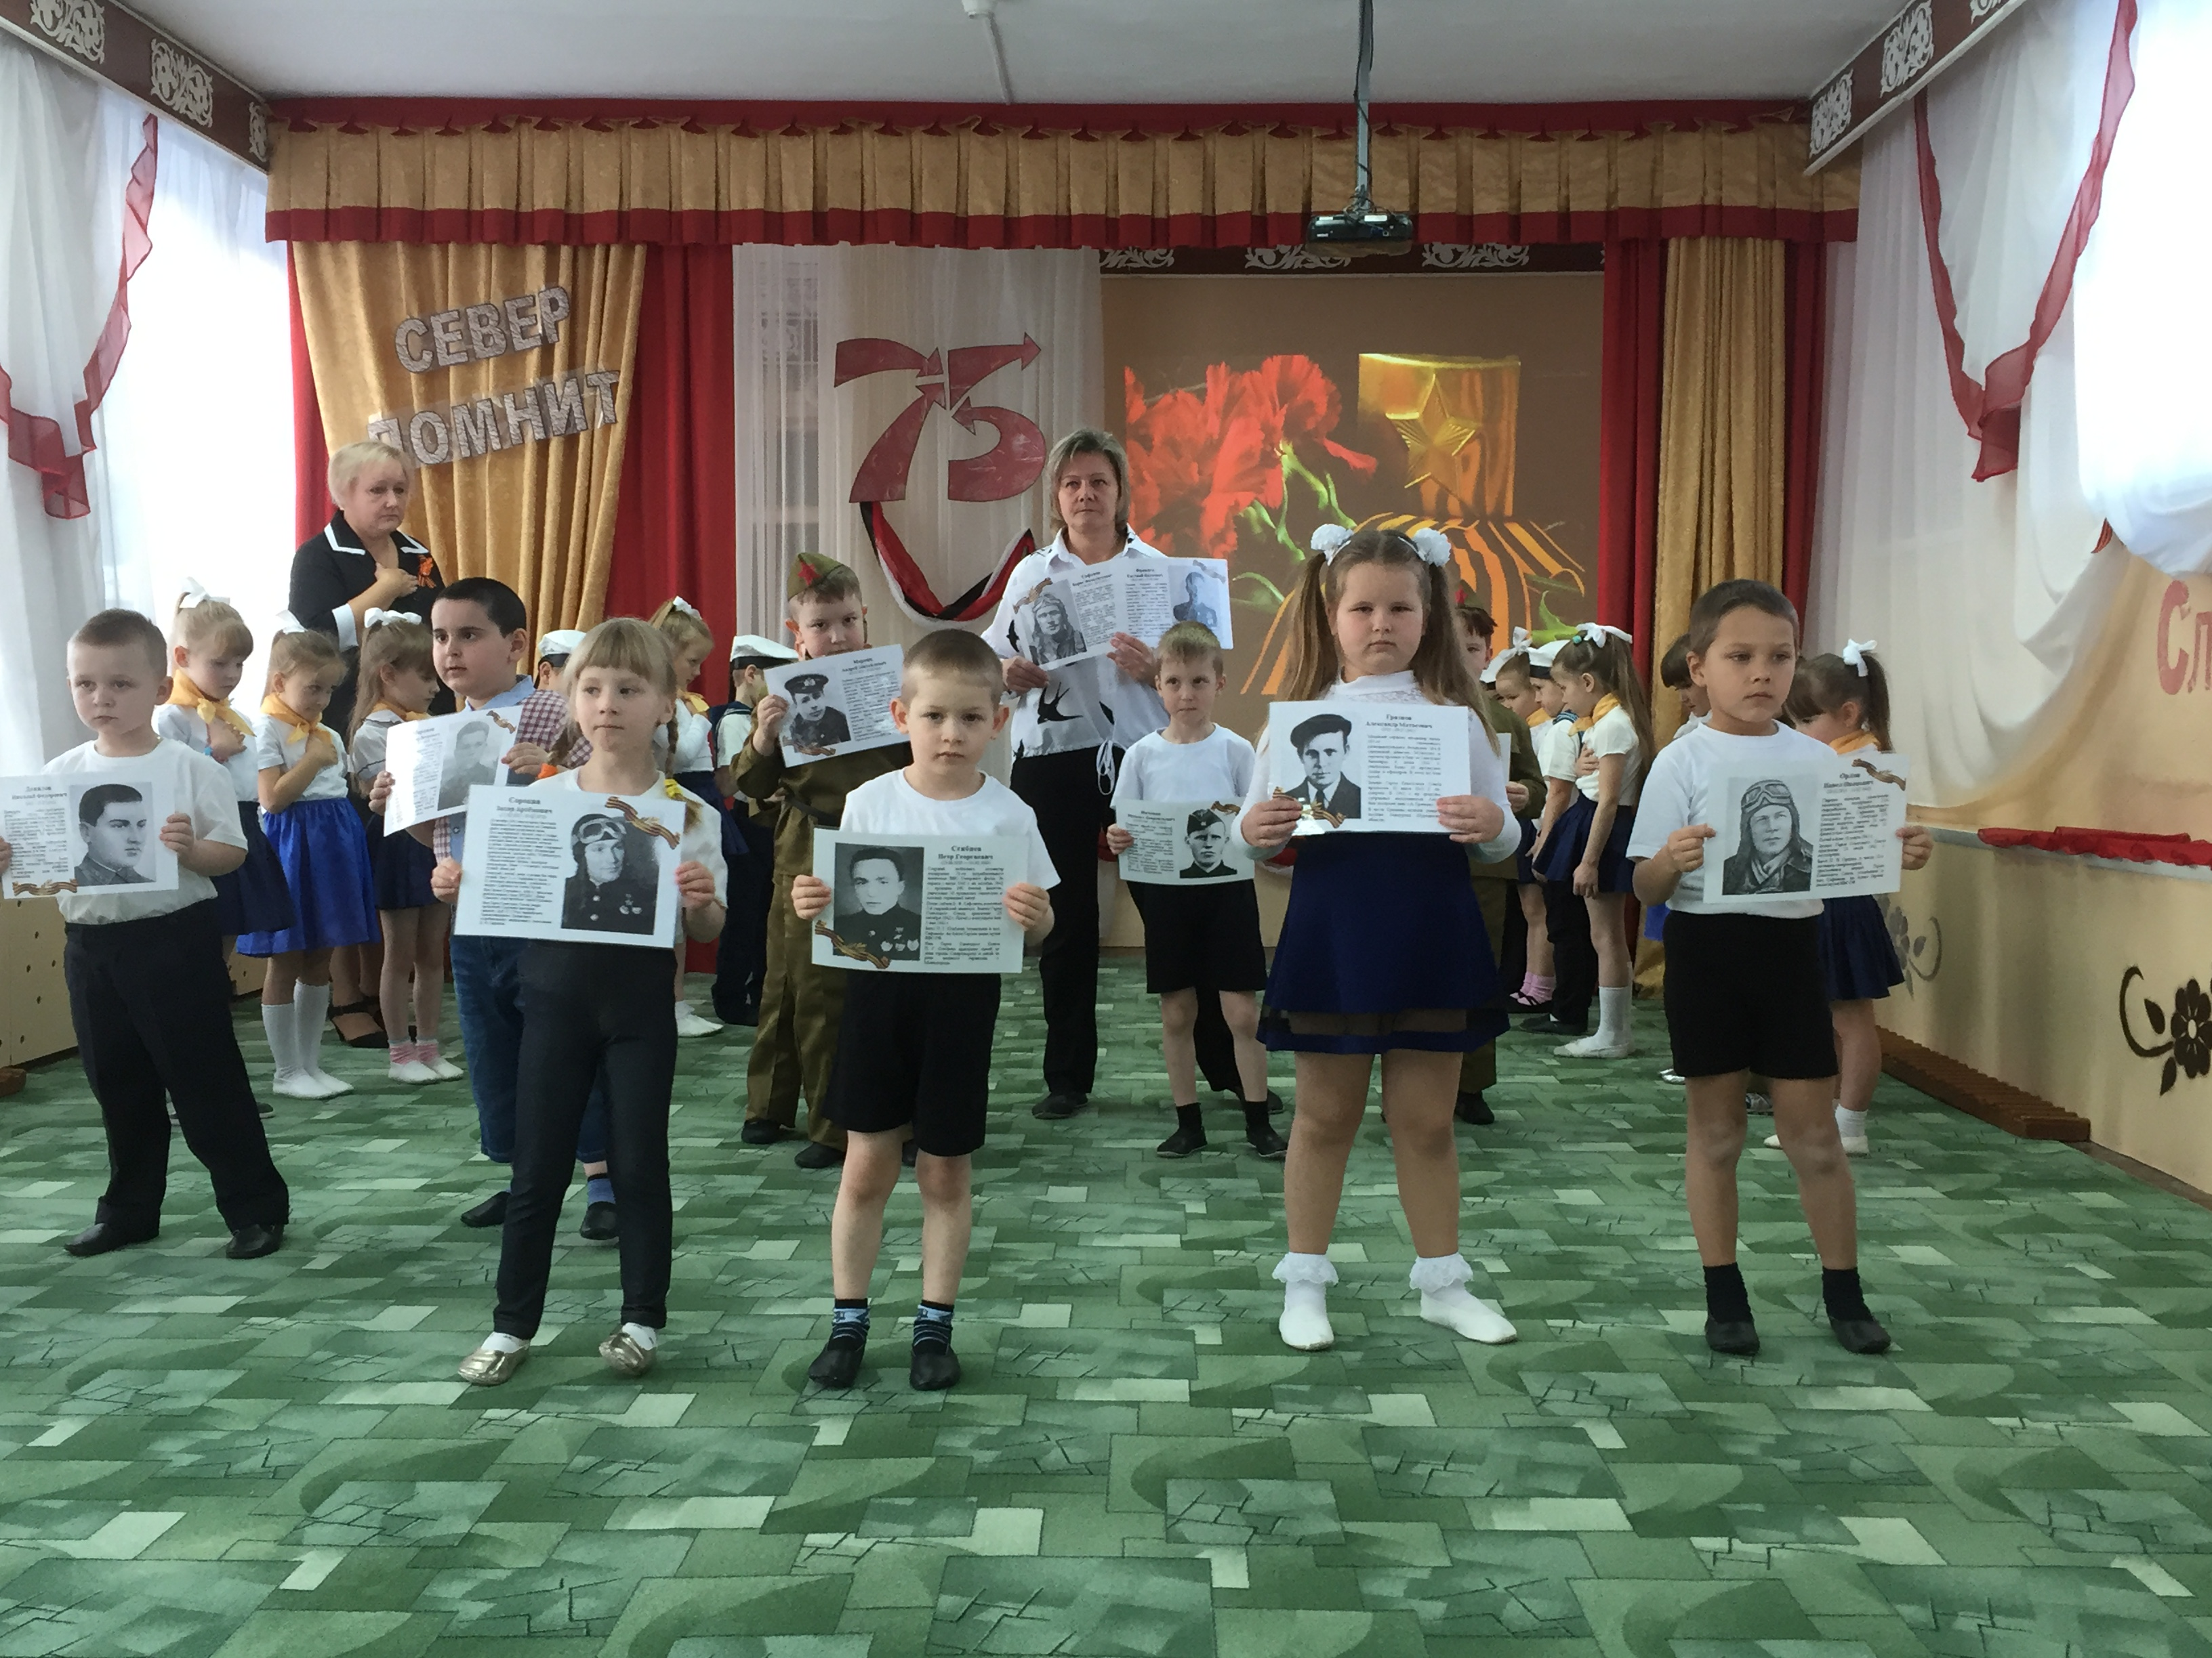
Бессмертный полк

Slide 13
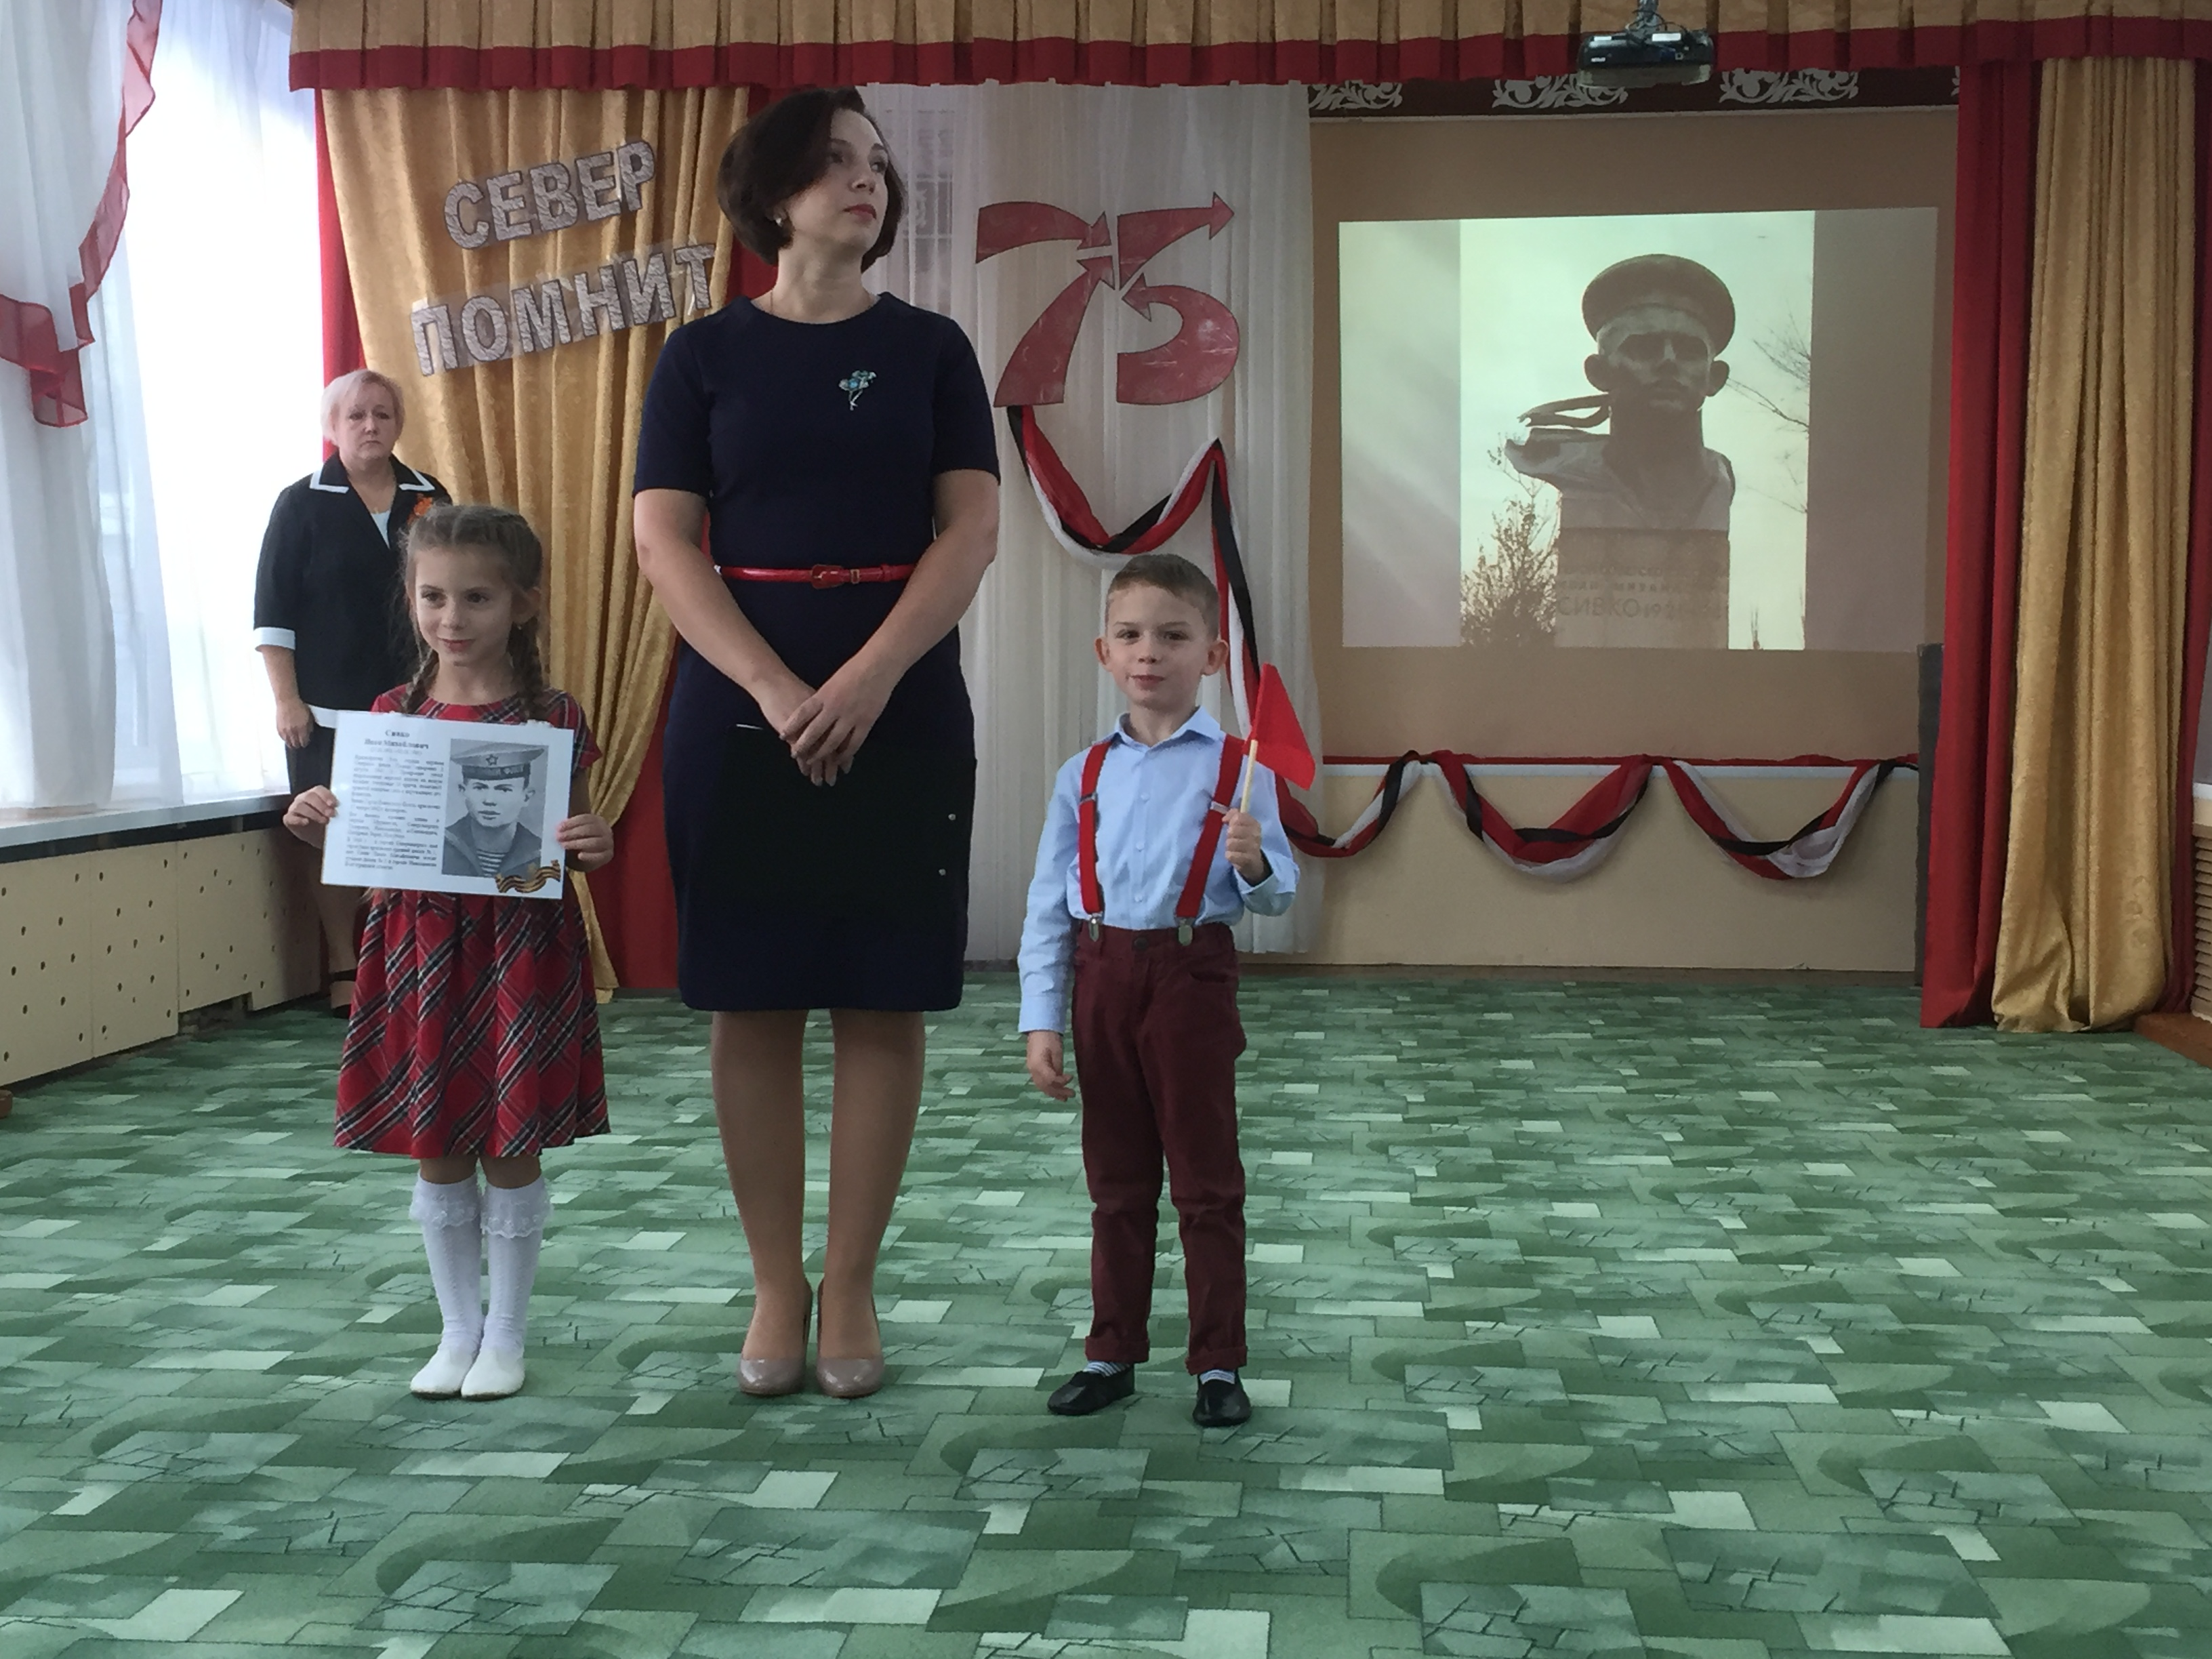
Рассказ об Иване Сивко

Slide 14
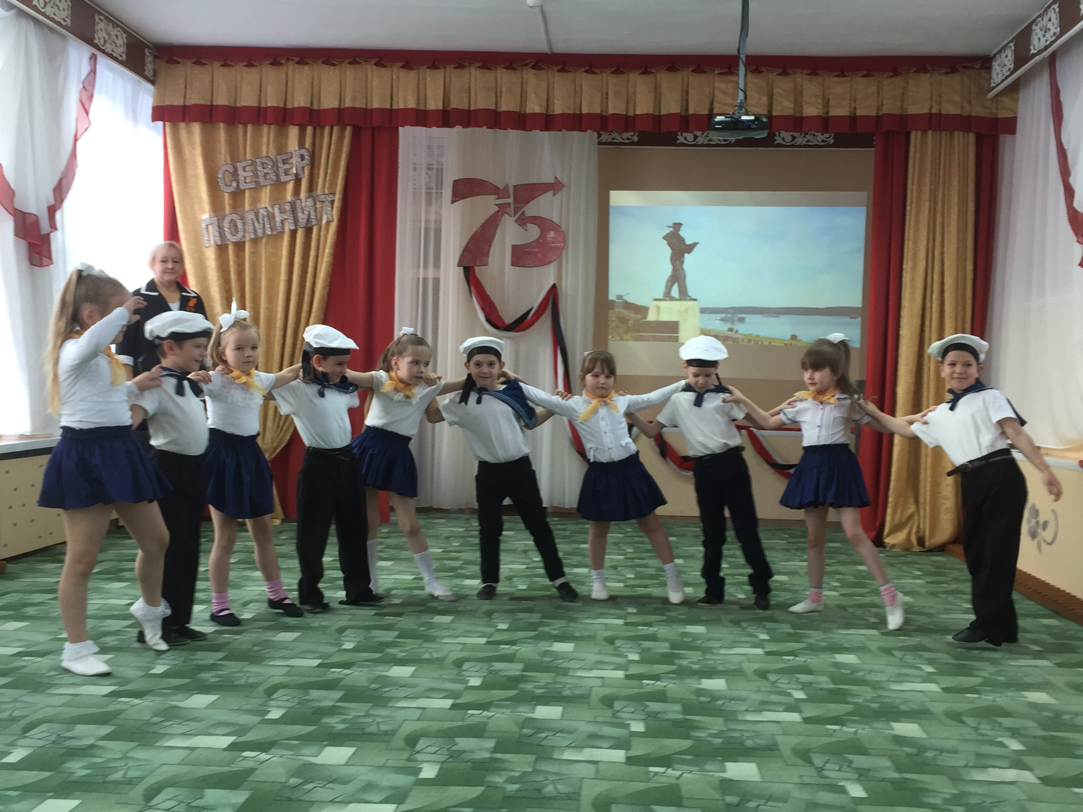
Танец моряков

Slide 15
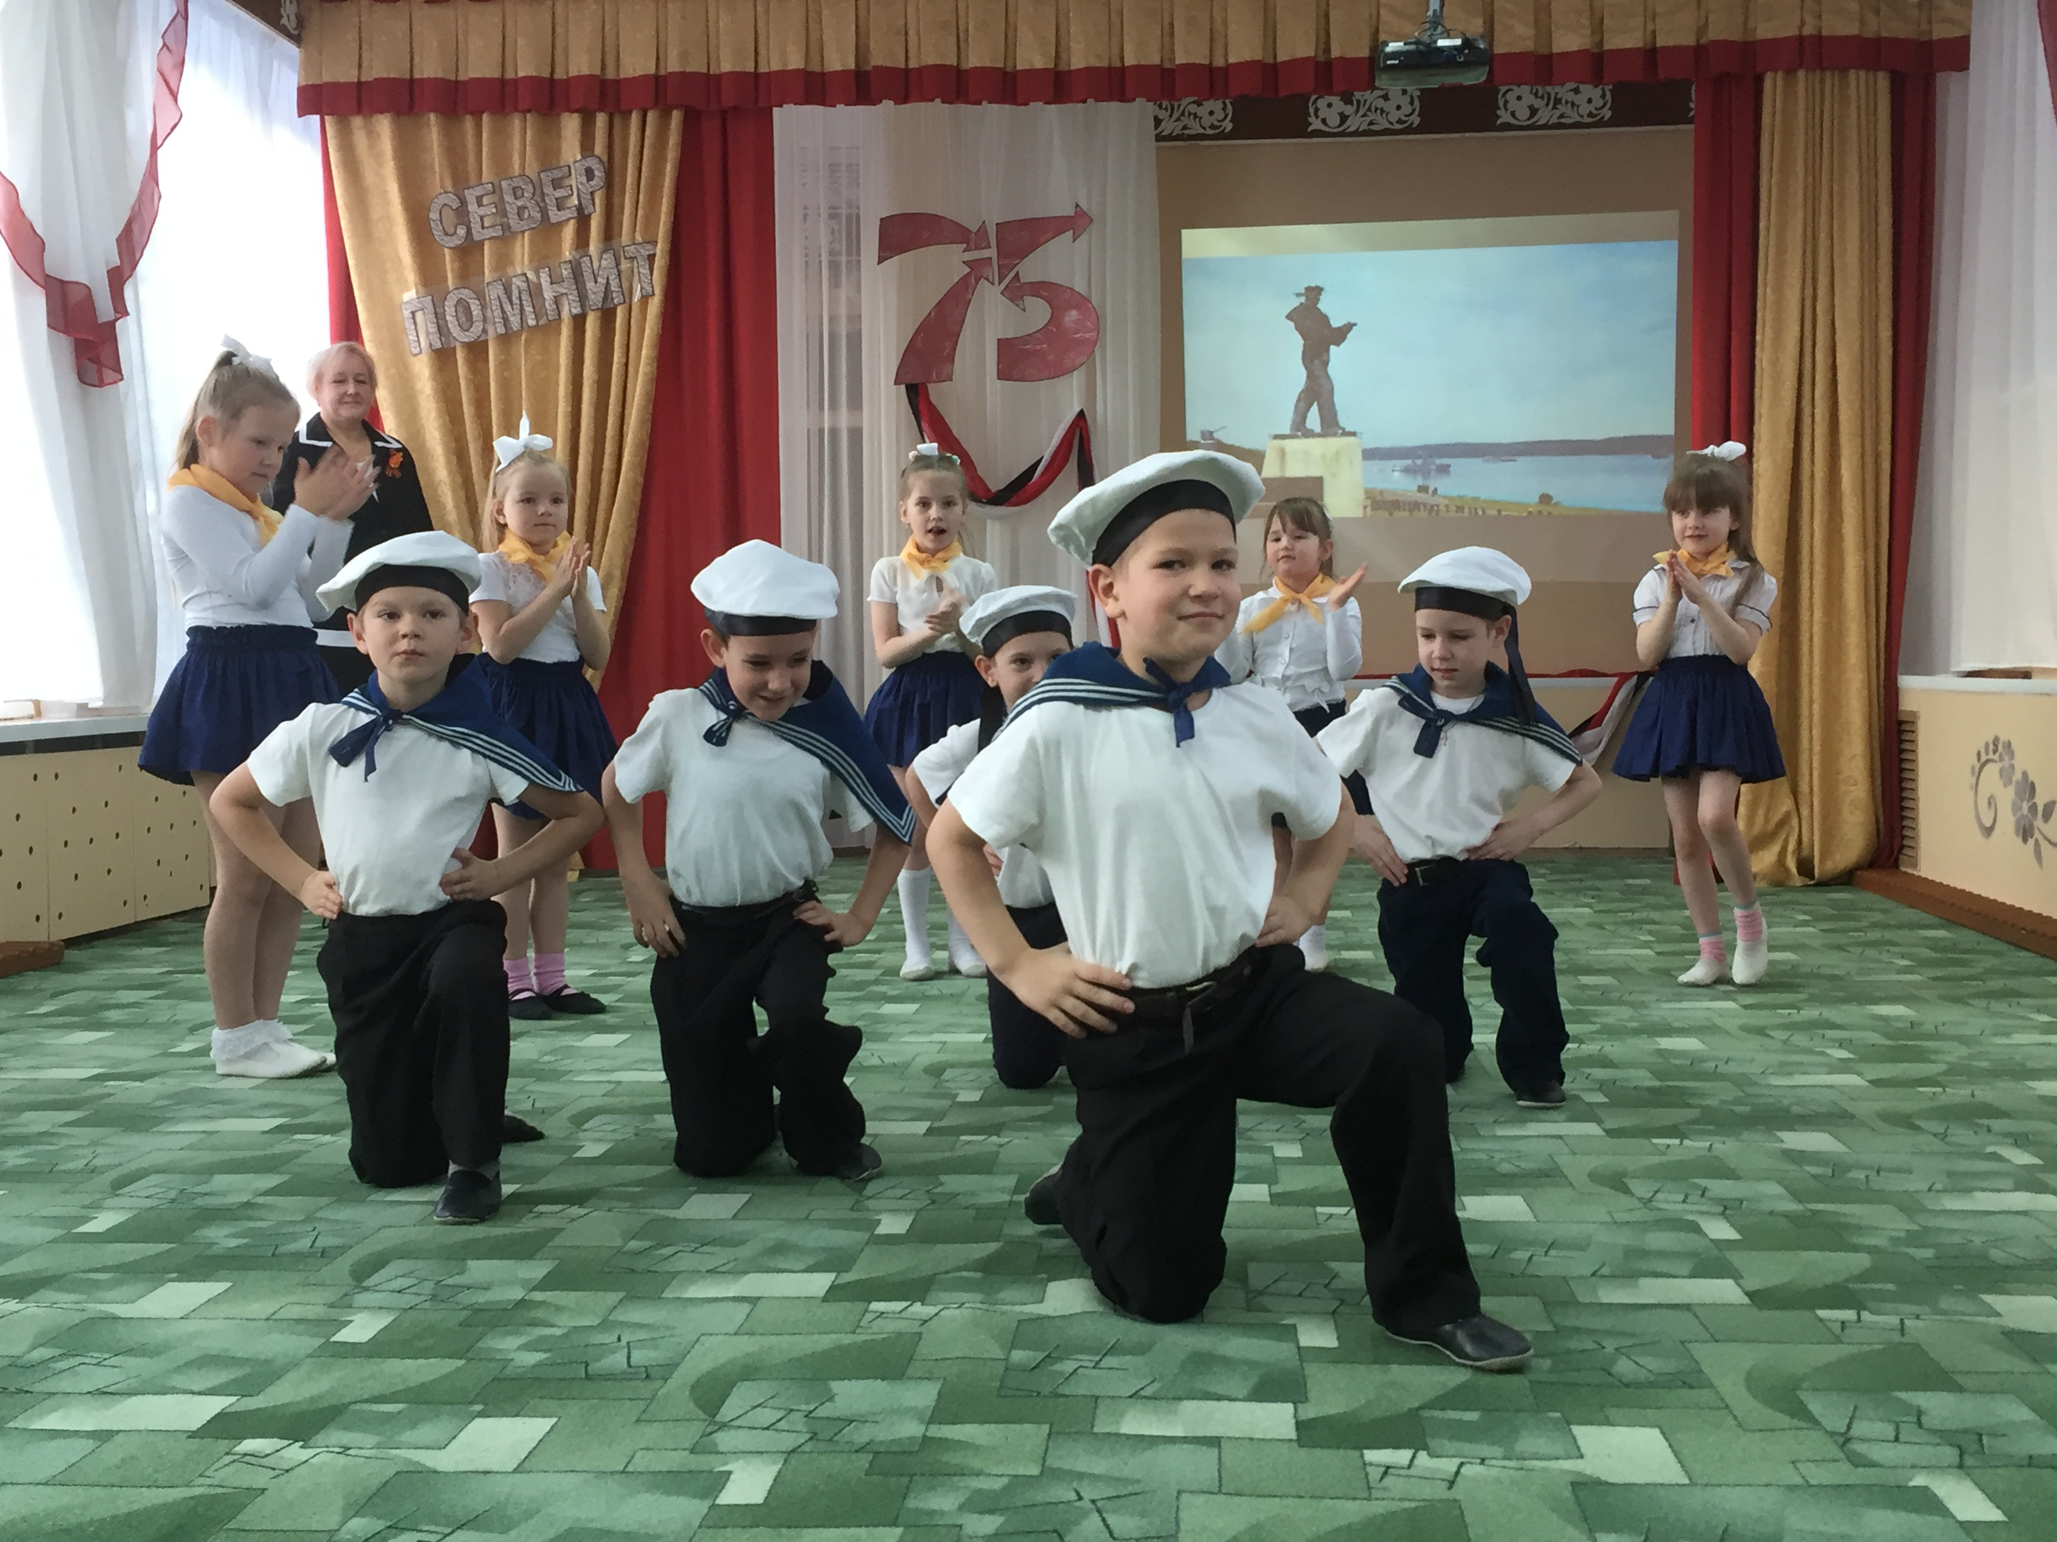

Slide 16
Рассказ о подвиге Анатолия Бредова

Slide 17
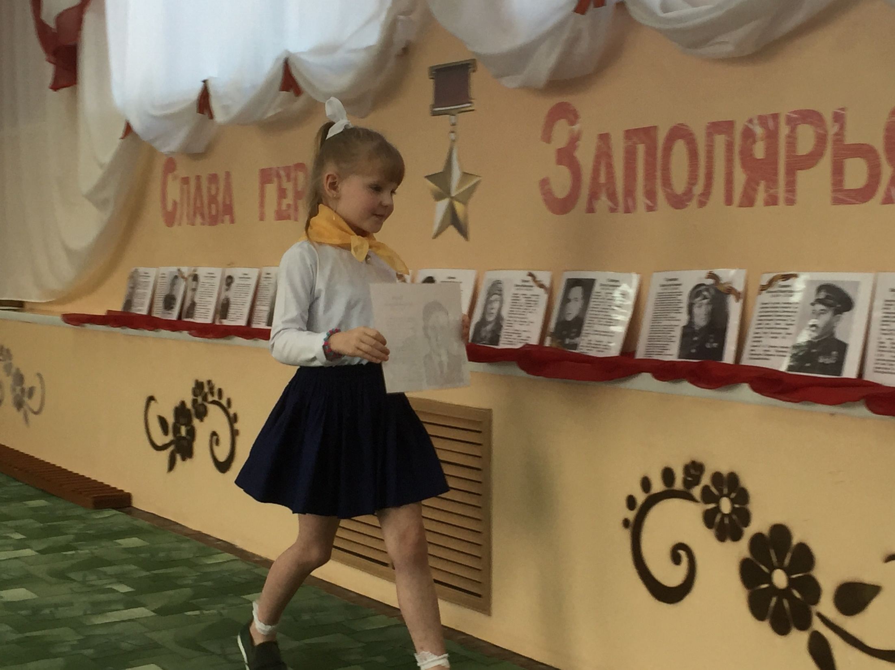
Стена Славы

Slide 18
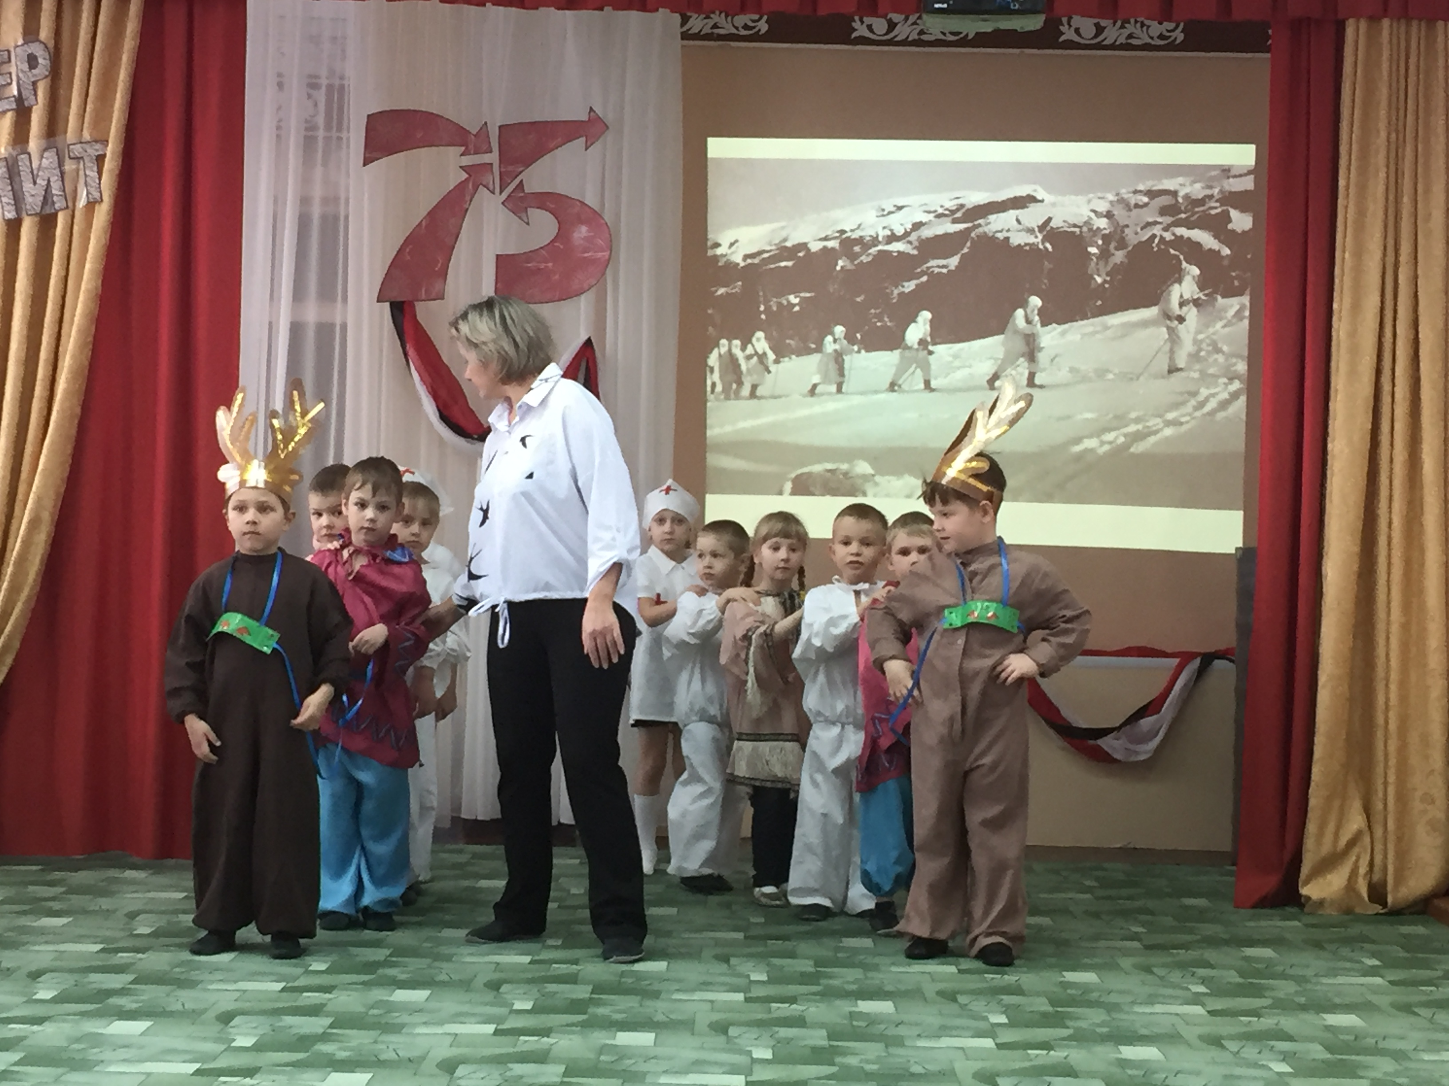
Соревнования оленно-транспортных отрядов

Slide 20
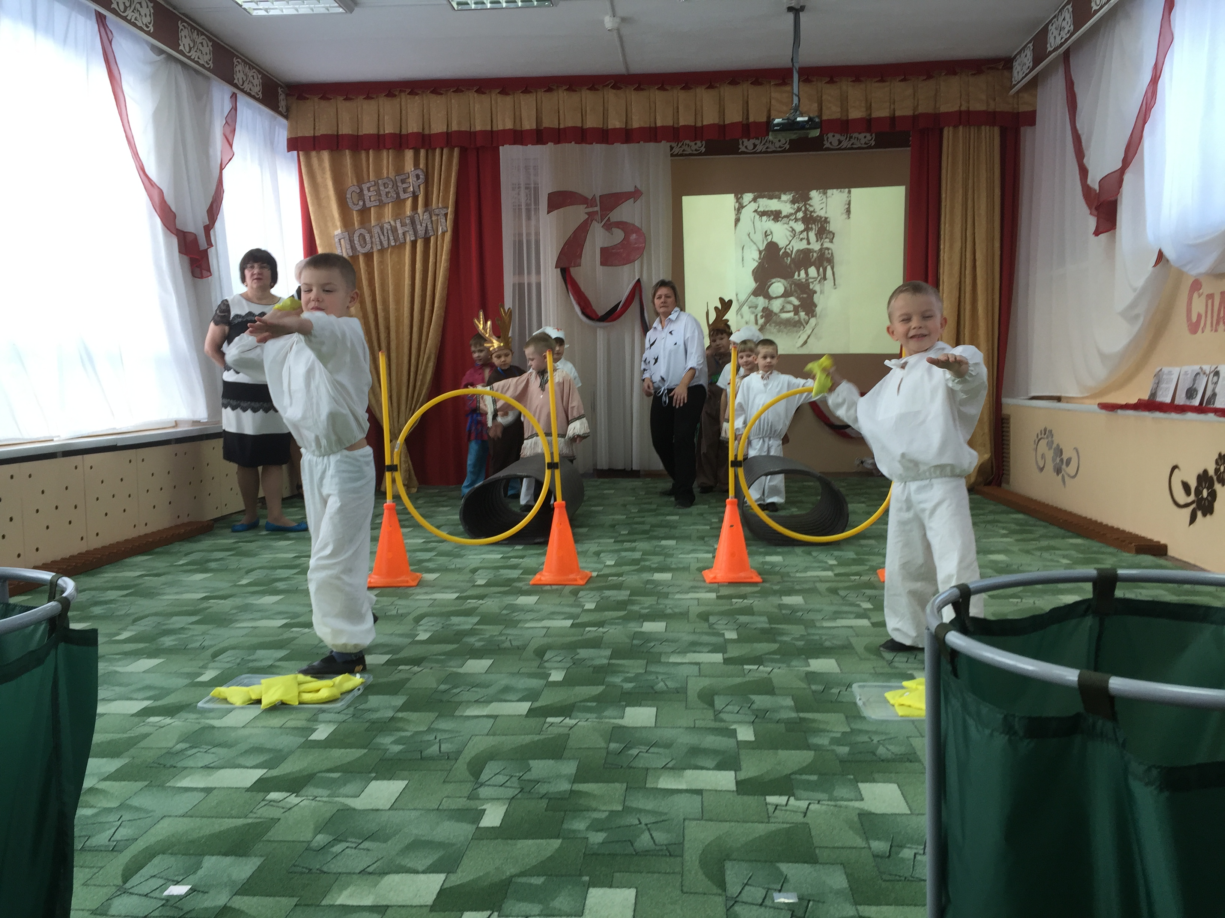

Slide 21
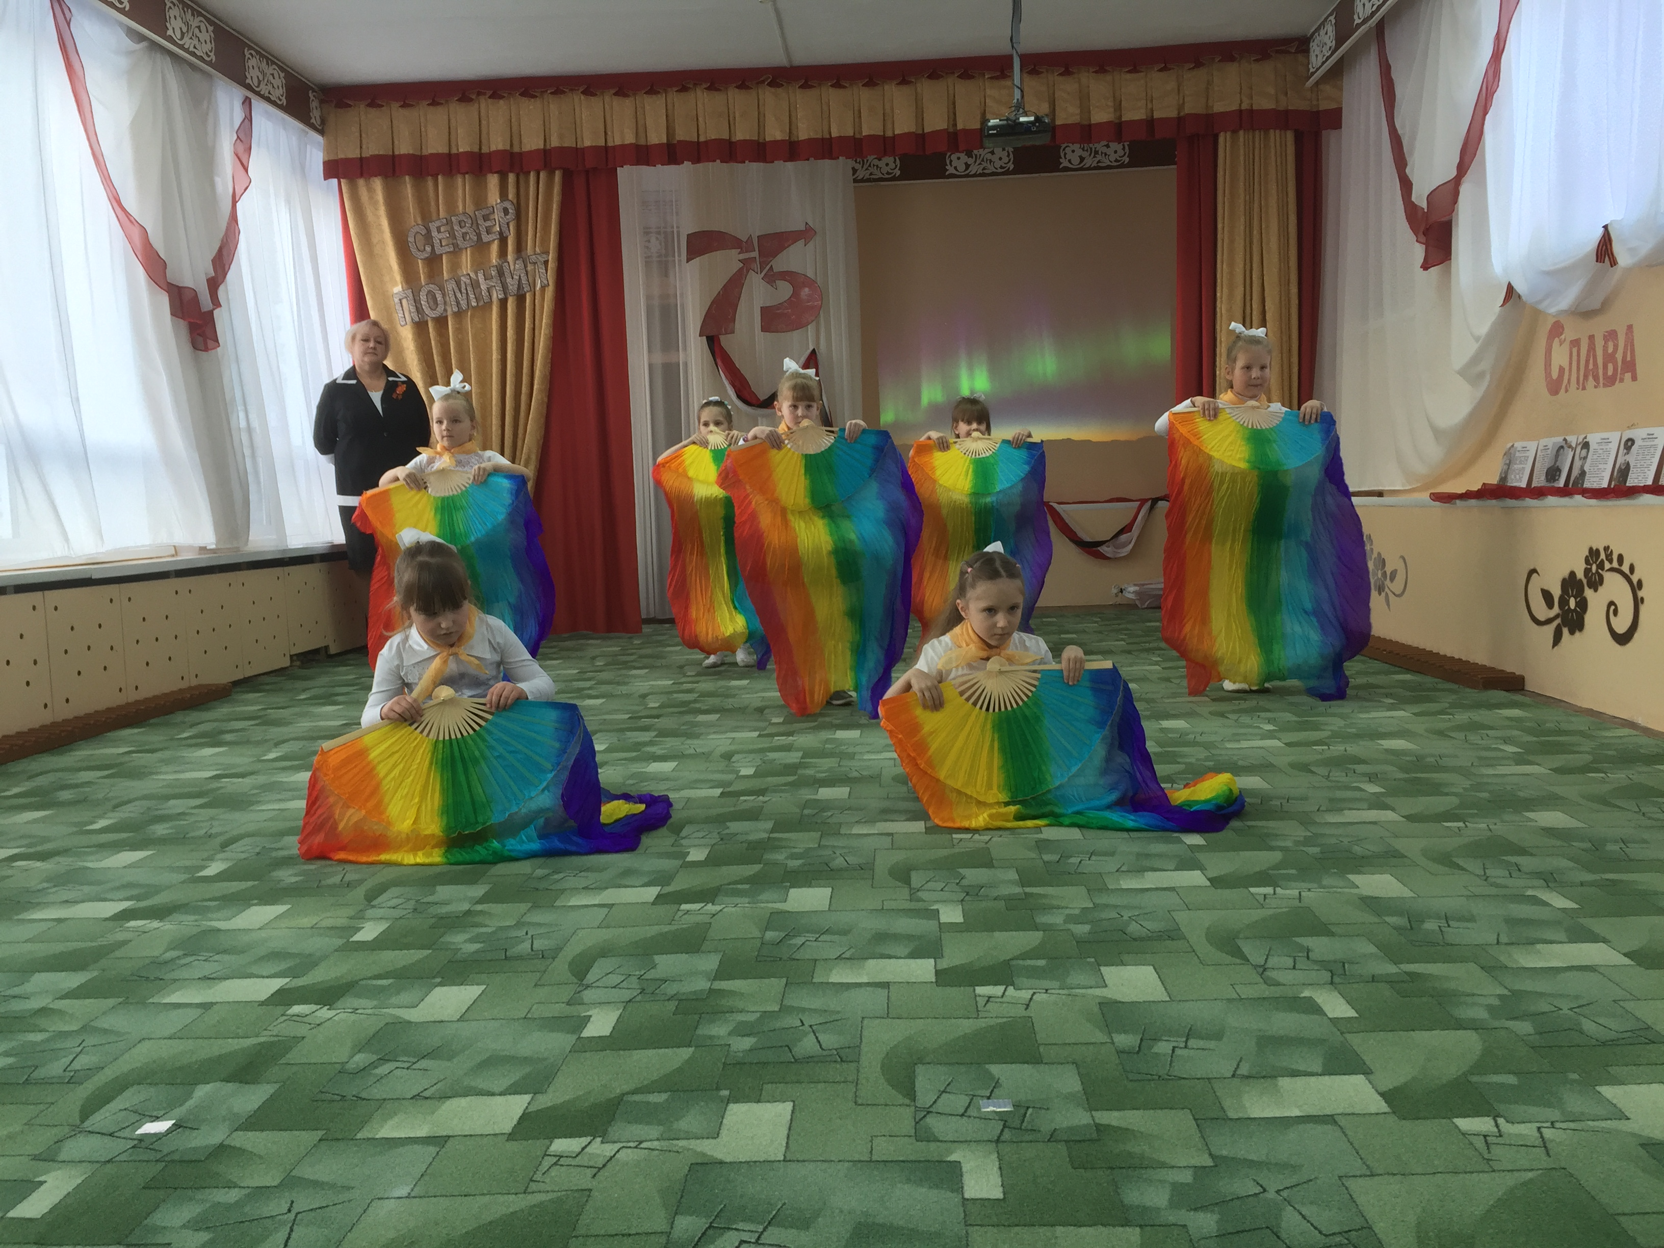
Танец «Северное сияние» – символ мирной жизни и устремления в будущее

Slide 22
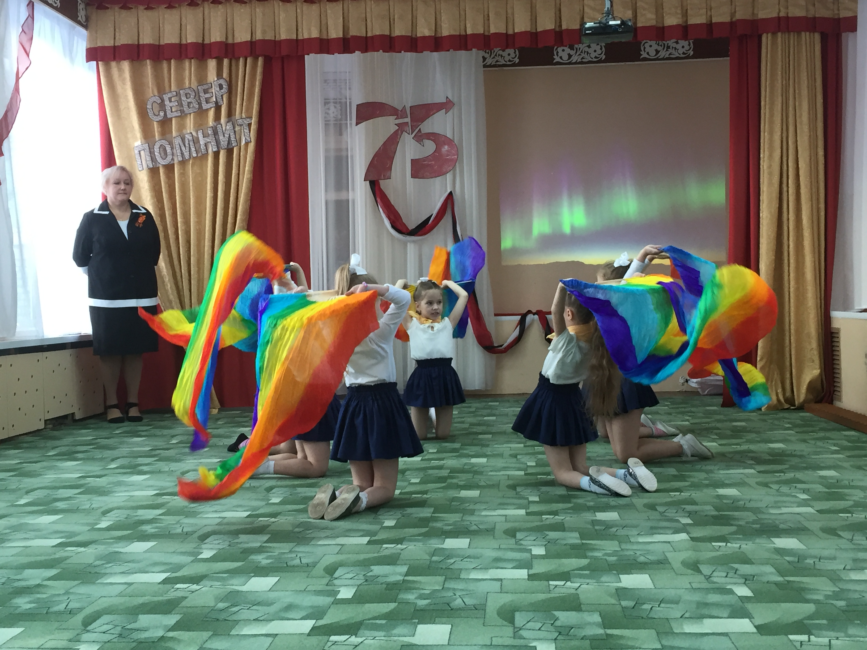

Slide 23
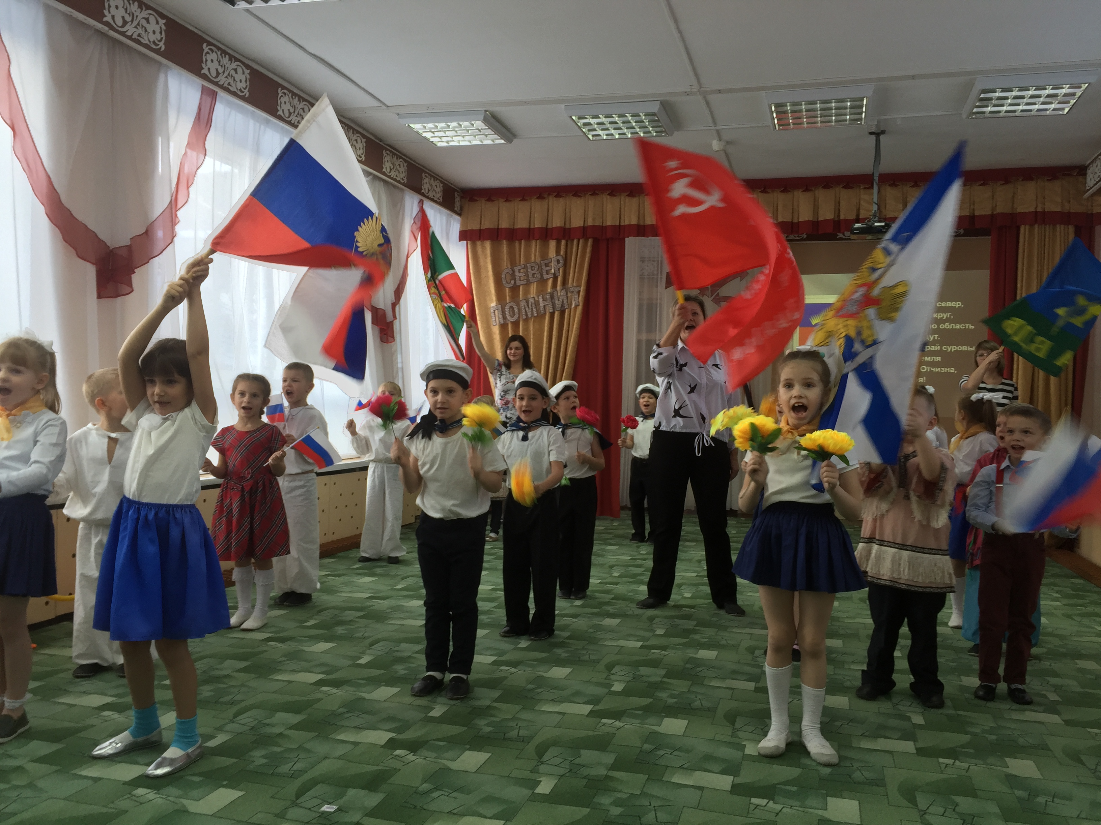
Парад

Slide 24
Результат
Расширили представления воспитанников о государственных праздниках.
Развили чувство сопричастности народным торжествам.
Привлекли детей к активному, разнообразному участию в подготовке к празднику и его проведению.
Вызвали чувство удовлетворения от участия в коллективной праздничной деятельности.
Заложили основы праздничной культуры.

Slide 25
БЛАГОДАРИМ
ЗА ВНИМАНИЕ

